Slide 1
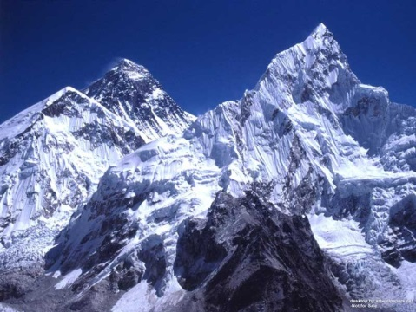
Wegenkaart
Notes:
1

Slide 2
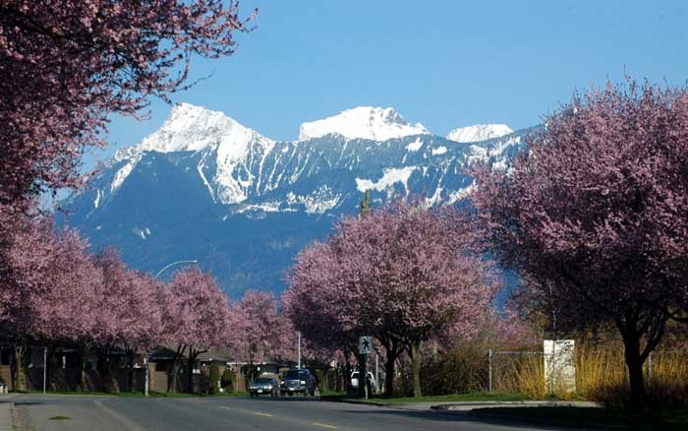
Wegenkaart
Notes:
2

Slide 3
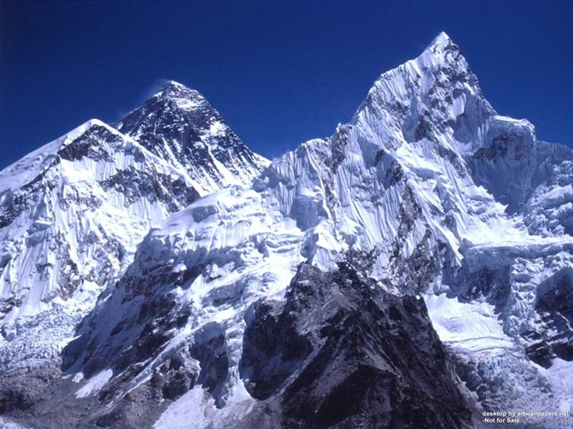
Wegenkaart
Notes:
3

Slide 4
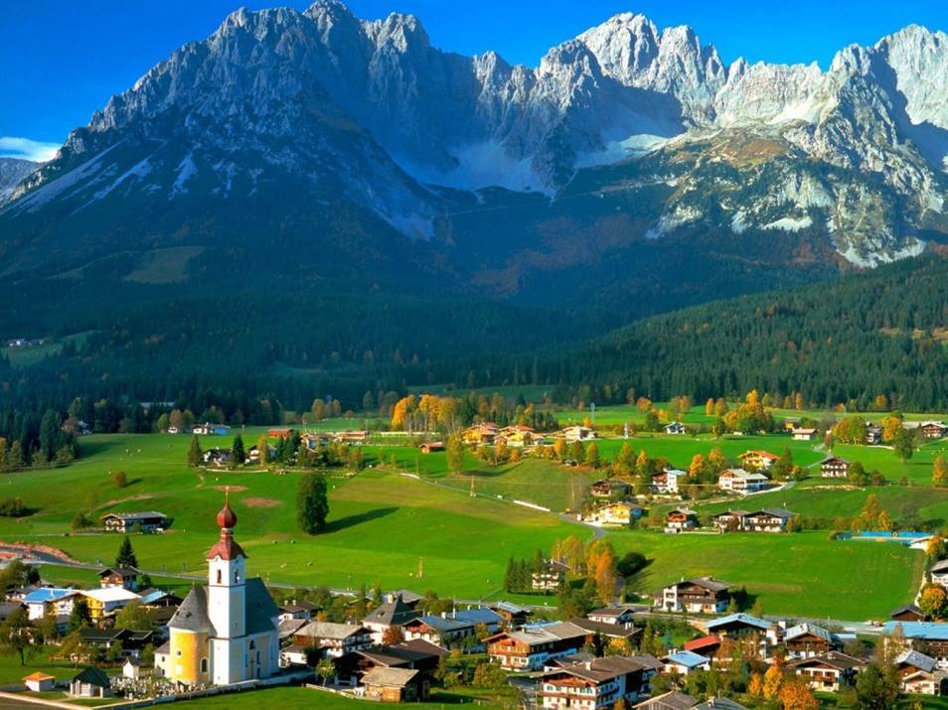
Wegenkaart
Notes:
4

Slide 5
Wegenkaart
Bergen zijn bedreigend
Notes:
5

Slide 6
Wegenkaart
Bergen zijn bedreigend
maar je moet er doorheen.
Notes:
6

Slide 7
Wegenkaart
Bergen zijn bedreigend
maar je moet er wel doorheen.
De bergen zijn van God
Notes:
7

Slide 8
Wegenkaart
Bergen zijn bedreigend
maar je moet er wel doorheen.
De bergen zijn van God
maar de bedreiging is wel echt.
Notes:
8

Slide 9
Wegenkaart
Niet wankelen…
Notes:
9

Slide 10
Wegenkaart
Niet wankelen… hoezo?
Notes:
10

Slide 11
Wegenkaart
Niet wankelen… hoezo?
Misschien: kindertaal?
Notes:
11

Slide 12
Wegenkaart
Niet wankelen… hoezo?
Misschien: kindertaal?
Misschien: het kwaad valt mee?
Notes:
12

Slide 13
Wegenkaart
Niet wankelen… hoezo?
Misschien: kindertaal?
Misschien: het kwaad valt mee?
Of: in Christus ben je al in Gods stad…
Notes:
13

Slide 14
Wegenkaart
Ik sla mijn ogen op naar de bergen,
van waar komt mijn hulp…
Notes:
14

Slide 15
Wegenkaart
Ik sla mijn ogen op naar de bergen,
van waar komt mijn hulp…
…mijn hulp komt van de Heer
die hemel en aarde gemaakt heeft.
Notes:
15

Slide 16
Wegenkaart
Ik sla mijn ogen op naar de bergen,
van waar komt mijn hulp…
…mijn hulp komt van de Heer
die hemel en aarde gemaakt heeft.
Hij zal je voet niet laten wankelen,
je wachter zal niet sluimeren…
Notes:
16

Slide 17
Wegenkaart
Ik sla mijn ogen op naar de bergen,
van waar komt mijn hulp…
…mijn hulp komt van de Heer
die hemel en aarde gemaakt heeft.
Hij zal je voet niet laten wankelen,
je wachter zal niet sluimeren…
…niet sluimeren, hij slaapt niet,
van Israël de wachter…
Notes:
17

Slide 18
Wegenkaart
…je wachter is de Heer…
Notes:
17

Slide 19
Wegenkaart
…je wachter is de Heer…
…de Heer is de schaduw aan je rechterhand:
overdag zal de zon je niet steken, bij nacht de maan je niet schaden.
Notes:
19

Slide 20
Wegenkaart
…je wachter is de Heer…
…de Heer is de schaduw aan je rechterhand:
overdag zal de zon je niet steken, bij nacht de maan je niet schaden.
De Heer voor alle kwaad behoedt je…
Notes:
20

Slide 21
Wegenkaart
…je wachter is de Heer…
…de Heer is de schaduw aan je rechterhand:
overdag zal de zon je niet steken, bij nacht de maan je niet schaden.
De Heer voor alle kwaad behoedt je…
…behoedt je leven, behoedt je gaan en je komen van nu tot in eeuwigheid.
Notes:
21

